Slide 1


Slide 2
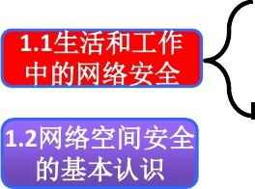

课程 内容
置1筐至蓝
也
（ 1.1.1生活中常见的网络安全 问题 ］
I [ 1.1.2工作中常见的网络安全问题i
··························h‘．．．．．．
第一章网络空间
安全概述
[ 1.3阳
间安 ：
全技术架构
r1.4我国网络空 可
｜ 安全的机遇与
P
i11.4.1我国网络空间安全的重大机遇
」 ！巳.4.2我国网络空间安全面临的严峻挑战
l
挑战

Slide 3




1 .1 .1
-t是到网络安全 ，很多人就会想到 ”黑窑”
，觉得网络安全很神秘 ，甚
至离现实生活很遥远。但实际上 ，网络安全与我们的生活是患息相关的 ， 网络安全问题无处不在 ，比如现实生活中就经常昕说类似如下列举的安 全事件：
• QQ账号密码被盗
·支付宝账号被盗
·银行卡被盗刷

Slide 4

1.1.2工住史的困经窒全阻题
在E联网时代 ，办公网络也成为各类网络安全问题的重灾区 ， 工作中常见的网络安全问题主要有 ：
·网络设备面临的威胁
．操作系统面临的威胁
．应用程序面临的威胁

Slide 5
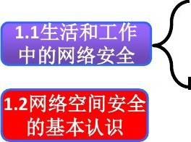
课程 内容
置1筐至蓝
也
（ 1.1.1生活中常见的网络安全 问题 ］
I [ 1.1.2工作中常见的网络安全问题i
··························h‘．．．．．．
第一章网络空间
安全概述
[ 1.3阳
间安 ：
全技术架构
r1.4我国网络空 可
｜ 安全的机遇与
P
i11.4.1我国网络空间安全的重大机遇
」 ！巳.4.2我国网络空间安全面临的严峻挑战
l
挑战

Slide 6
1. 2 网络空间安全的基本认识
我们常说的网络空间 ，是为了刻画人类生存的信息环境或信 息空间而创造的词，旱在1982年 ，移居加拿大的美国科幻作 家威廉·吉布森William Gibson在真短篇科幻小说 《附尧的 错》 中创造了Cyberspace一词 ，意指由计算机创建的虚拟 信息、空间 ，Cyber在这里强调电脑爱好者在游戏机前体验到 交感幻觉 ，体现了Cyberspace不仅是信息的聚合体 ，也包 含了信息、对人类思想认知的影响，

Slide 7
1. 2 网络空间安全的基本认识
定义1:
150/IEC 27032:20 12一一 《Information
tec hnology-Sec urity techniques-Guidelines for cybersecur ity》 ：”the Cyberspac e" is defined as ”the complex environment resulting from the interaction of people,softwa re and services on the Internet by means of technology devices and networks connected to it, which does not exist in any physical form o
cybersecur ity is "preservation of confidentiality,integrity and ava ila bility of information in the Cyberspace”．

Slide 8
1. 2 网络空间安全的基本认识
定义2 : ITU 国际电联一一［T] he collection of tools, policies,security concepts, security safeguards,guidelines, risk management approaches, actions,
training,best practices,assurance and technologies that can be used to protect the cyber environment and organization and user’s assets.
Organization and user’s assets include connected computing devices,
personnel,infrastructure,applications,services, telecommunications systems, and the tota lity of transmitted and/or stored information in the cyber environment. Cybersec urity strives to ensure the attainment and
maintena nce of the security properties of the orga nization and user’s assets against relevant security risks in the cyber environment. The genera l security objectives comprise the following: availability;integrity,whic h may include authenticity and non-repudiation;and confidentiality.

Slide 9
1. 2 网络空间安全的基本认识
定义3 ：荷兰安全与司法音
freedom from danger or
damage due to the disruption, breakdown,or misuse of ICT. The danger or damage resulting from disruption,
brea kdown or misuse may consist of limitations to the
ava ilability or relia bility of CT, breac hes ofthe confidentiality of information stored onICT media, or damage to the integrity of that information.

Slide 10
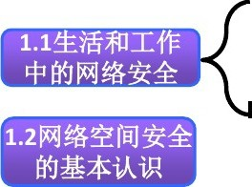
课程 内容
置1筐至蓝
也
（ 1.1.1生活中常见的网络安全 问题 ］
I [ 1.1.2工作中常见的网络安全问题i
··························h‘．．．．．．
第一章网络空间
安全概述
[ 1. 阳
3
间安 ：
全技术架构
r1.4我国网络空 可
P
i11.4.1我国网络空间安全的重大机遇
」 ！巳.4.2我国网络空间安全面临的严峻挑战
｜ 安全的机遇与
l
挑战

Slide 11
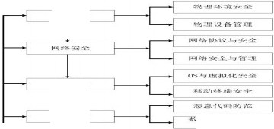
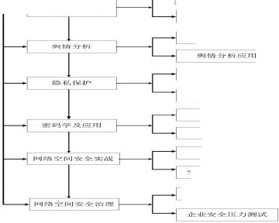

1. 3网络空间安全技术架构
吨，，，孤注比t
到民 泣觉比t
tiUf”’a化’＂
日
咄配贺电
丁
｜
-
厂一」 」L"'，.，.，.. 阳叫 」
’--1 ＂＂ 唱 比4 筒 ’J A 辛唱d份吧
网路申一问虫企概埠
，棚 饵 V货奄可，.－
fl<I ：‘；三
U革 II 富在4号 守τ 』＂＂
’”’f巢 HJ 't,: "'j气
…»'"，，，，，」
介 J、υ”、＂＂＂＂飞 玄’回
.nJi咙＂ 民 祀“ ＂
院在军 'i1I
咖叫咱咄咄-=i
哼 i' c 岖 司 ＂
在k雀 t二 叹’y
咐州 唱＂＂＇＂＇
们.C,.,,.,.,,.,_..,. ，，

Slide 12
课程 内容
置1筐至蓝
也
（ 1.1.1生活中常见的网络安全 问题 ］
I[ 1.1.2工作中常见的网络安全问题i
··························h‘．．．．．．
第一章网络空间
安全概述
[ 1. 阳
3
间安 ：
全技术架构
.4我国网络空 可
日
I
i11.4.1我国网络空间安全的重大机遇
」 ！巳.4.2我国网络空间安全面临的严峻挑战
｜ 安全的机遇与
l
挑战

Slide 13
1. 4. 1我国网络空间安全的重大机遇
伴随信息革命的飞速发展 ，亘联网、通信网、计算机系统、 自动化控制系统、
数字设备及真71'
的应用、服务和到居等组成的网络空间 ，正在全面改变人
们的宝严笠活万式 ，深刻影响人类社会历史发展进程。 信息传播的新霜重。网络技术的发展 ，突破了时空限制 ，拓展了传播范围 ，
创新了传播手段 ，引发了传播格局的根本性变革。网络已成为人们获取信息、 学习交流的新霜重 ，成为人类知识传播的新载体。
宝严笠洁的新空间。当今世界 ，网络深度融入人们的学习、宝洁、工作等万 万面面 ，网络教育、创业、医疗、购物、金融等曰益普及 ，越来越多的人通 过网络交流思想、成就事业、实现梦想。
经济发展的新引擎。亘联网曰益成为创新驱动发展的先导力量 ，信息技术在 国民经济各行业广泛应用 ，准动传统严业改造升级 ，催室了新技术、亲斤业态、 李斤严业、新模式 ，促进了经济结构调整和经济发展万鹉专变 ，为经济社会发 展洼入了新的动力。

Slide 14
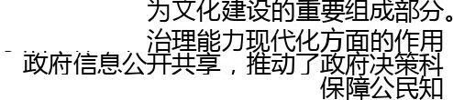

载李文 平子．UJ E全越 ^{重}领
MU一 新创〈茹 新_{电}化权新的云 翠 哨莹 的化公 的 主与 的素社 的动
一 一 一
同一 门川一
々仔一
可己一 进了手 准向逼督 与进中 间 回
／－一 促富新 在走畅监 化增你 空主雷
＋女一
υ二一
，日一
_{a}f－－ 普
↓办一
JJ一
… 一 一释成
、到一
t一 辈 罢
’
阳巳
革－
L
匡＝
MM一
肝扎一
盖一 冶灿艾文 理
禹＝ 了传
一 艾擅
化动 、 益化
繁了^{阳}阳岛凸 、二是寸国 主类
体创化 台政 ；二 带球来 域域
络丰的 络用 ，、
患
艾们 。 入公的 球不我 经晨枣
化精网 家 ’民重 化同 、 延日
交袖络 治
和化化 体
及己
放为一
力途 军辑 展的 发化 他文一 艾播一
荣文共 理显民参 作要际 权百
网 ’务 网应化权 信动成 网国
了人段 进深了权 全了高 己拓络
R舌
。
造服
’经
虎
I
会
国
口
曰学情 交人村 国
。
重 涅
－，
球 要家
地 重国
了 等为
成 罔成
变 空相忡立
－为
成 世 。 、 遣 间
参要 交艾我 为伸丰
与途织明中 与到初
社径。发交高 陆网
会
道
渠 －网共 、 粤
网
的 － 运 洋 ’结
理
A口
权 流才 ’家
展 深
汪叫
虫的
合命 海闹闹
络同 夫络会
川平体｛〈王〈工
界 太主黄
为
。
络｛一叠
成
_{地}络锚
、
E

Slide 15
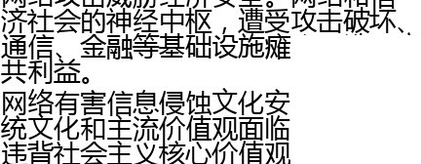
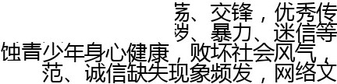
1. 4. 2我国网络空间安全面临的严峻挑战
网络安全形势曰益严峻 ，国家政治、经济、艾化、社会、国防安全及公民在 网络空间的合法权益面临严峻凤，险与挑战。
金。政沪稳定是国家发展、人民幸 一 网络平涉他国内政、攻击他国政治制度、煽动社会动乱、颠覆他国政权了以 及大规模网络监控、网络窃密等活动严重危害国家政治安全和用户信患安全。
I z.合山－：＋，，即Clll Z: 与· 军事全
回饱和徨患系统已经 为关键墓础设施乃至整个经
发笠重大安全事件 将导望能源、－ 痪 ，造成灾难性后粟 ，严重危害f
金。网络上各种思想、文化相亘激？
冲击。网E
言、颓废艾 』3和淫1
－盟萄害信息侵
误导价值取向，危害艾化安全。网上道德失
明程度二十u 二。

Slide 16
1. 4. 2我国网络空间安全面临的严峻挑战

